Slide 1
Spécifications
Rédacteur:
Stephane TATCHUM
Approbateur:
Jeremy PEYTEVIN
Mercredi, 31/07/2013
spécifications fonctionnelles v1
1

Slide 2
Objet:
Objectifs:
Représenter sur une carte des 101 départements de la France (Métropolitaine + Dom Tom)la répartition des tonnages de déchets d’équipements ménagers collectés par habitants en fonction des années

Slide 3
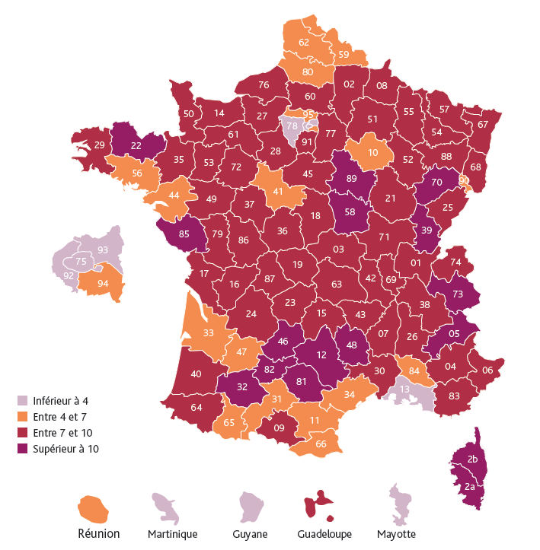
La Carte interactive des départements
Il s’agit d’une page web dynamique présentant les 101 départements Français (France Métropolitaine + DOM TOM), chaque département étant représenté par un code de couleur fonction de la quantité du tonnage d’équipement électro- ménager collecté.
La coloration d’un département est fonction :
De la valeur du tonnage par rapport à des intervalles précis
Les intervalles sont définis relativement à la valeur maximale des tonnages observés

Slide 4
La Carte interactive des départements
Un slider permet de passer d’une année à une autre, faisant ainsi changer les couleurs des départements selon que ceux-ci ont connu des baisses ou des augmentations en terme de collecte d’équipement d’une année à l’autre.

Slide 5

Choix de la filière dont les statistiques sont affichés
Une liste déroulante permet de choisir le type d’équipement à observer,
En fonction du type sélectionné, une liste de cases à cocher permettent de définir les sous catégories d’équipement
Par défaut toutes les cases sont cochées
Donnée collectée/Donnée produite
Le choix d’affichage des statistiques des données collectées ou produites par département se fait en cochant des radio boutons prévus à cet effet,

Slide 6
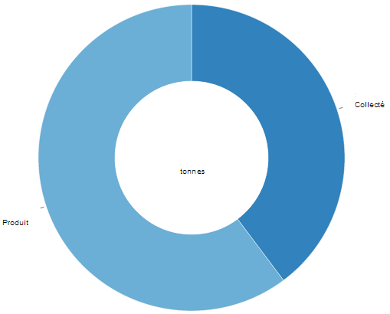
Effet de survol de la carte
Le survol d’un département de la carte permet d’afficher des informations relatives au département tels que:
Les proportions d’équipements collectés par rapport à la quantité produites (?)
Un effet de fondu permet d’assurer la transition d’un département à un autre , ayant pour effet d’atténuer le changement de couleur des départements

Slide 7
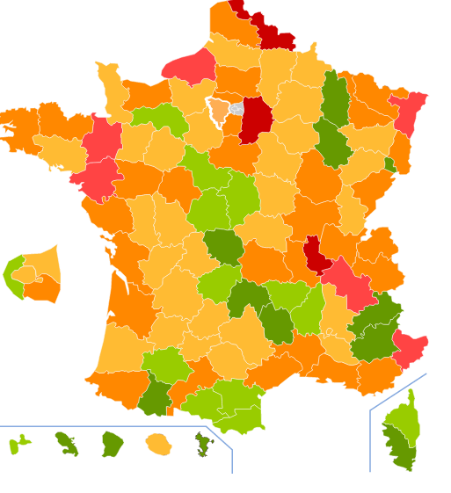
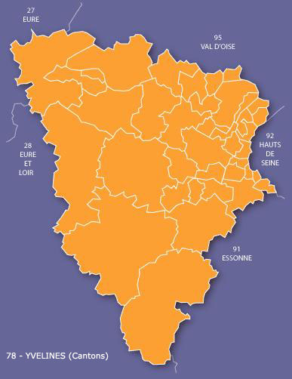
Clic sur un département de la carte
Un clic sur un département de la carte affiche le département en question
(On se limitera pour l’instant à n’afficher que le département )

Slide 8
Fonctionnalités complémentaires
Animation temporelle
Un bouton d’animation temporelle permet de visualiser sur la carte l’évolution des collectes dans le temps,
Fonctionnalité de recherche:
La recherche d’un département (par son nom ou son adresse postale) permet de « zoomer » sur ce département
Fonction d’impression de la carte
Une fonction d’impression permet de créer une version imprimable de la carte (html ou PDF)
Points de repères géographique sur la carte
Lorsqu’on sélectionne un département, la page suivante donne une graphique montrant l’évolution linéaire des collectes dans le département sur les années considérées,

Slide 9
Technologie
D3.js
HTML5
Css3
JavaScript

